Slide 1

등하교 셔틀버스
어플리케이션
YAKGWA
약과

Slide 2
chapter
1
개요
목차
chapter
2
자원 및 일정 예측
chapter
3
조직 구성 및 인력
chapter
4
WBS

Slide 3
chapter
5
기술 관리 방법
목차
chapter
6
표준 및 개발 절차
chapter
7
검토 회의
chapter
8
개발 환경

Slide 4
chapter
9
성능 시험 방법
목차
chapter
10
문서화
chapter
11
유지 보수
chapter
12
설치, 인수

Slide 5
chapter
1
프로젝트 개요

Slide 6
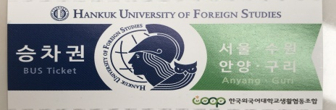
등하교 셔틀버스
프로젝트 개요
목적
종이 승차권을 모바일화하여 불편함을 해소
◆ 특정 판매처(매점, 서점)에서 시간 제약(17:30)을 받으며 현금 구매(한 장에 약 2,000원)만을 해야 하는 불편함
◆ 승차권이 없으면 추가 금액을 내거나 승차 할 수 없음
배경

Slide 7
등하교 셔틀버스
프로젝트 개요
문제
◆ 판매 시간에 늦거나 현금이 없으면 승차권 구매 불가
◆ 승차권의 분실 위험 및 자원 낭비
 | 이용 인원(명) | 운행 일수(일) | 1일 운행 횟수 | 일 평균 이용량(명) | 인원 대비 이용(%) | 비고
3월 | 24543 | 21 | 40 | 713 | 11.83
4월 | 23867 | 21 | 40 | 694 | 11.52
5월 | 26095 | 21 | 40 | 759 | 12.6
6월 | 14544 | 13 | 40 | 683 | 11.34
배경
총 학생 수 : 6026(대학 알리)
고정적인 이용량
*2018년도 1학기

Slide 8

실태 조사
한국외국어대학교 재학생 설문조사 결과
셔틀버스 이용 중 불편 사항
종이 승차권 이용의 불편
*중복투표
*중복투표
1
승차권을 매번 구입해야 함
91%
1
미리 구매하지 못함
72.9%
2
셔틀 좌석이 없음
25.9%
2
개인 거래로 승차권 획득
23.7%
3
기사님의 차량 운행이 불편함
3
분실 및 훼손
14.8%
22%
4
셔틀이 오는 시간이 불규칙적
4
다른 종류의 승차권 구매
11%
4.2%
30.6%
21.8%
기타 의견
기타 의견
*한국외국어대학교 재학생118명 상대로 설문조사 진행
2018.10.10 ~ 2018.10.15

Slide 9
실태 조사
한국외국어대학교 재학생 설문조사 결과
Q. 모바일 승차권을
사용하실 의향이 있습니까?
98.3%
*한국외국어대학교 재학생118명 상대로 설문조사 진행
2018.10.10 ~ 2018.10.15

Slide 10
실태 조사
한국외국어대학교 재학생 설문조사 결과
추가 서비스 수요
모바일 승차권에 포함했으면 하는 서비스?
*한국외국어대학교 재학생118명 상대로 설문조사 진행
2018.10.10 ~ 2018.10.15

Slide 11
기능 및 설명
카드 결제/실시간 계좌 이체/무통장 입금
학생 개인 승차권
잔고 QR코드 금액권 사용
도착/출발 여부 파악
기사님 휴대폰 GPS
기능을 활용하여 실시
위치 추적
결제
방법
위치 기반
서비스
승차 시 QR 코드를
스캔하며 업데이트
+ 추가 운행이 필요한 노선의 정보를 실시간으로 파악 가능
좌석
정보
통계
기능
정류장 별 셔틀버스
사용 학생수 수집

Slide 12


등하교 셔틀버스
기능 및 설명
2. 승차 시
QR 코드
기사님 스마트폰
으로 승차권 스캔
결제 후
학생 개인 승차권
QR코드 준비
학생증 QR코드
개인셔틀버스 어플
기사님 어플

Slide 13
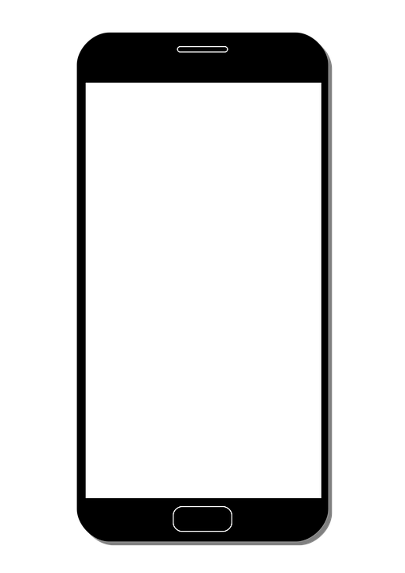
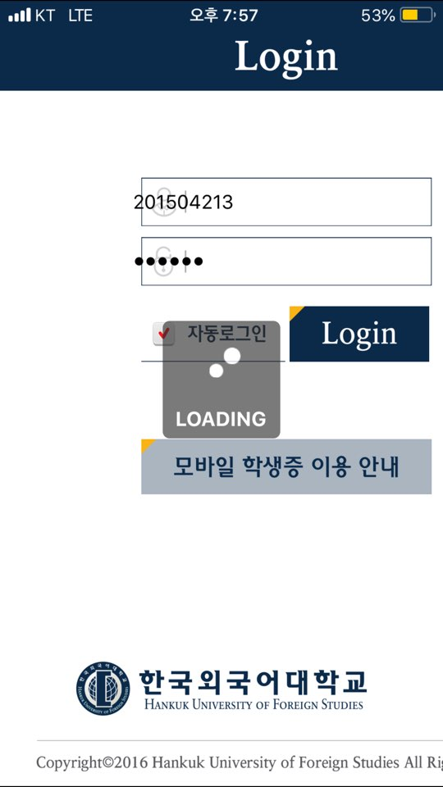


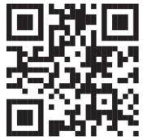
등하교 셔틀버스
기능 및 설명
\
잔액 :
학생 어플리케이션
ID
PW

Slide 14

등하교 셔틀버스
기능 및 설명
QR
버스 노선 : 서울
기사님 어플리케이션
월요일 8:10 출발
9:30 도착

Slide 15
chapter
2
자원 및 일정 예측

Slide 16
자원 예측
COCOMO Ⅱ 개발
초기 단계에서 원시 코드의 라인 수를 정확히 예측하기 어렵다는 점을 고려해, 단계별로 나름의 방법으로 값을 예측한 후 이를 바탕으로 필요한 인건비를 예측하는 방식
1995년에 발표된 방식으로, 소프트웨어 개발 프로젝트가 진행된 정도에 따라 진행
애플리케이션 합성 모델(application composition model)
초기 설계 모델(early design model)
구조 설계 이후 모델(post-architecture model)
예산
인건비: 9M/M(인원/월)을 기초
경비: 여비, 인쇄비, 재료비, 회의비, 공공요금
간접 경비: overhead
Notes:
■ 애플리케이션 합성 모델(application composition model) 프로토타입 형태의 개발은 사용자에게 정확한 요구 사항을 얻기 위해 입·출력 화면을 만들어 사용자의 요구 사항 승인을 얻는다. 따라서 1단계에서는 입·출력 화면 중심의 사용자 인터페이스 개수 등을 계산하여 다음의 객체 점수(objectpoint)를 산출하고 이를 바탕으로 소프트웨어의 규모를 산정
■ 초기 설계 모델(early design model) 2단계는 초기 설계 단계에서 예측 값을 구한다. 초기 설계 단계쯤 되면 1단계보다는 시스템의 구조와 기능을 좀 더 상세히 알 수 있다. 그러므로 1단계보다 더욱 정확한 예측이 가능하다. 잠시 후에 설명할 기능 점수 방법을 사용해 산정한다.
■ 구조 설계 이후 모델(post-architecture model) 구조 설계 이후가 되면 시스템에 대해 어느 정도 자세한 윤곽이 드러난다. COCOMO 방법이 처음부터 원시 코드의 라인 수를 계산하는 무리한 방법을 썼다면, 3단계에서는 이미 기능 점수가 나왔기 때문에 COCOMO에서 제안한 LOC에 의해 소요되는 노력을 추정하는 것이 크게 어렵지 않다. 즉 3단계에서는 기능 점수를 바탕으로 한 LOC를 추정하여 소프트웨어 규모를 산정할 수 있다.

Slide 17
일정
10월
11월
12월
수행 내용 | 주별 계획 |  |  |  |  |  |  |  |  |  |  |  | 비고
 | 10월 |  |  |  | 11월 |  |  |  | 12월
 | 1주 | 2주 | 3주 | 4주 | 1주 | 2주 | 3주 | 4주 | 1주 | 2주 | 3주 | 4주
주제선정
필요부품구입
기초설계
실험 및 개발 확인
설계 보완
실험분석 및 보완
유지 보수 |  |  |  |  |  |  |  |  |  |  |  |  | 지속

Slide 18
chapter
3
조직 구성 및 인력 배치

Slide 19
조직 구성 및 인력 배치
에고레스 팀 조직(Ego-less)
최윤영
서버 구축
그래픽 디자인
Database
구축 및 관리
그래픽 디자인
이선민
박선우
App GUI
프로그램 개발

Slide 20
조직 구성 및 인력 배치
직무 기술
분석
설계
구현
테스트
◆ 문제의 배경, 정의
◆ 목적 설립
◆ front-end
◆ 어플리케이션
서버
◆ 웹 서버
◆ 데이터베이스
◆ UI 제작
◆ 승차권 서비스,
스캔 기능 추가
◆ 위치기반 서비스
추가
◆ 결제 서비스 추가
◆ 바코드 등록, 스캔, 결제가 원활히
이루어지는지 확인
◆ 몇 개 노선
시범 운영

Slide 21
chapter
4
WBS

Slide 22
WBS
셔틀 어플
학생 ID
결제
승차권
위치 기반
좌석
통계
잔여 좌석
버스
소통
정류장별
날짜별
학생
기사
ID
관리
결제
관리
매수
관리
도착/출발
언제 도착

Slide 23
chapter
5
기술관리 방법

Slide 24
기술 관리 방법
변경 관리
지도 API를 이용하여 노선 관계 없이 실시간 위치 추적
기사님 전용 앱에서 가격을 유동적으로 설정할 수 있게 함
버스 노선 변동
승차권 가격 변동

Slide 25
기술 관리 방법
위험 관리
위험 요소 | 위험 관리 기법
잘못된 기능의 소프트웨어 개발 | 프로토타이핑, 조직 / 직능 분석
잘못된 인터페이스의 개발 | 프로토타이핑, 사용자 분류
과포장 | 요구 삭감, 비용-수익 분석
과도한 요구 변경 예) Graphic, UI 변경 | 최대 변경 상한선, 점증적 개발
실시간 성능의 빈약 예) 위치기반 서비스, 좌석수 업데이트 | 시뮬레이션
기술적 취약 | 기술 분석

Slide 26


기술 관리 방법
문제점 해결 방안
금액 차감 로그 실시간 분석
- 버전 관리,
이전 버전으로
롤백 용이
개인정보 수집
동의 하 진행,
철저한 보안
유지 설계

Slide 27
chapter
6
표준 및 개발 절차

Slide 28
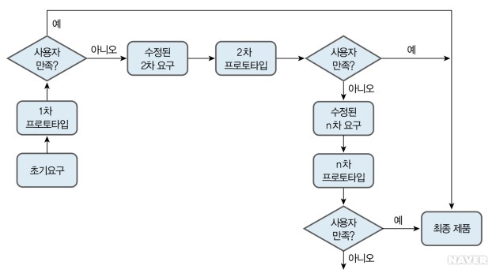
개발 절차
개발 방법론
[진화적 모델 프로세스]

Slide 29
chapter
7
검토 회의

Slide 30
검토 회의
일정, 진행 방법, 후속조치
진행방법 | 10월 |  | 11월 |  |  |  | 12월 |  |  |  | 1월 |  |  |  | 후속조치
 | 3주 | 4주 | 1주 | 2주 | 3주 | 4주 | 1주 | 2주 | 3주 | 4주 | 1주 | 2주 | 3주 | 4주
계획서 및 진행 상황 점검 |  |  |  |  |  |  |  |  |  |  |  |  |  |  | 계획서 보완 및 수정을 통한 원활한 진행 계획 수립
설계 오류 진단 및 구현 계획 점검 |  |  |  |  |  |  |  |  |  |  |  |  |  |  | 설계서와 구현계획을 확인하여 일정이 차질 없게 진행 되도록 함
개발 진행 상황 브리핑 |  |  |  |  |  |  |  |  |  |  |  |  |  |  | 전체 일정에 맞춰 개발 진행 속도를 조절
중간 산출물 테스트 |  |  |  |  |  |  |  |  |  |  |  |  |  |  | 기능 구현이 완료된 부분부터 알파테스트를 시행, 유지 보수를 진행함
프로젝트 산출물 점검 및 테스트 |  |  |  |  |  |  |  |  |  |  |  |  |  |  | 프로젝트 최종 산출물에 대한 베타테스트 시행 자료를 수집하여 유지 보수를 진행함
배포한 산출물에 대한 점검 |  |  |  |  |  |  |  |  |  |  |  |  |  |  | 배포한 산출물에 대한 오류 내역을 확인하여 지속적인 유지 보수를 진행함

Slide 31
chapter
8
개발 환경

Slide 32


개발환경
DB 설계
App GUI, 앱 개발
서버 개발
SQL 개발과 관리,
데이터베이스 설계, 생성 그리고 유지를 위한 단일 개발 통합 환경을 제공하는 비주얼 데이터베이스 설계 도구
2011년 파이어베이스(Firebase, Inc)사가 개발하고 2014년 구글에 인수된 모바일 및 웹 애플리케이션 개발 플랫폼

Slide 33
chapter
9
성능 시험 방법

Slide 34
성능 시험 방법
소프트웨어 테스트
진화적 모델을 따르기 때문에 점증적 릴리스
◆ 각 릴리스 단계 이전
학생/기사 대상 베타 테스트 (몇 개 노선에서 시범 운영)
◆ 각 릴리스 단계 이후
일어나는 예상치 못한 문제 해결
승차권 결제
및 사용
위치기반
서비스
좌석 정보
통계 기능
Notes:
진화적 모델에서 릴리스 구성 방법을 점증적 방법으로 하기로 하고 (개발 시간을 줄여 빨리 출시)
기능이 하나씩 추가될 때마다 시장에 출시하기 위해 가장 우선적인 기능 순서대로 개발하기로 함
승차권 결제 및 사용 시스템 제공
위치기반 서비스 제공
좌석 정보 제공
통계 기능 제공

Slide 35
chapter
10
문서화

Slide 36
문서화
매뉴얼
시스템의 사용과 운영을 위한 문서
사용자 매뉴얼
- 사용자(학생/기사)에 따라 다른 사용법 설명
운영자 매뉴얼
- 시스템의 구성별(사용자 인터페이스, 웹 서버, 데이터베이스) 설명

Slide 37
chapter
11
유지 보수

Slide 38



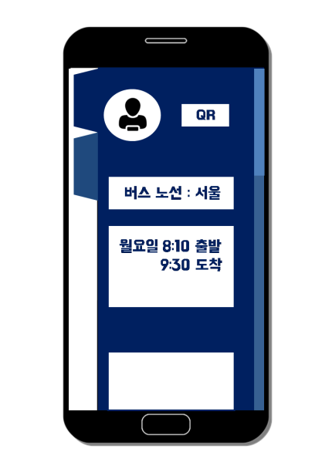

유지 보수
Direct message

Slide 39
chapter
12
설치, 인수

Slide 40
설치, 인수
◆ 사용자(학생/기사)의 스마트폰에 본 어플리케이션 설치
(서버는 클라우드에 존재)
◆ 회사 또는 학교에 인수
- 모바일 결제를 제공하는 회사 활용
- 기존 버스 회사의 불편 해소 가능
- 학생의 편의를 추구해야 하는 학교에 인수

Slide 41
THANK YOU

